Slide 1



第二阶段课程说明会
《计算机软件与大数据开发实训》
北京 • 2026年9月12日

Slide 2
一、本次实训的整体安排
1、实训时间
9月12日-9月17日 每周一到周六 18日无需到达教室
2、考勤方式
使用课堂派扫码打开，上午考勤时间8:40-8:50，下午考勤时间14:00-14:10
3、请假方式
如有请假，把请假审批通过截图发给班级内实训讲师即可，如有特殊情况可单独说明。
日期 | 星期 | 节次 | 实际授课内容 | 上课时间 | 计科1101班 | 计科1102班 | 计科1103班 | 计科1104班 | 课时
9月12日 | 六 | 上午 | 第2阶段：大数据实训 | 8:50-11:50 | 综教A501 | 综教A502 | 综教A503 | 综教A504 | 3
9月12日 | 六 | 下午 | 第2阶段：大数据实训 | 14:10-17:10 | 综教A501 | 综教A502 | 综教A503 | 综教A504 | 3
9月13日 | 日 | 全天 | 休息
9月14日 | 一 | 上午 | 第2阶段：大数据实训 | 8:50-11:50 | 综教A501 | 综教A502 | 综教A503 | 综教A504 | 3
9月14日 | 一 | 下午 | 第2阶段：大数据实训 | 14:10-17:10 | 综教A501 | 综教A502 | 综教A503 | 综教A504 | 3
9月15日 | 二 | 上午 | 第2阶段：大数据实训 | 8:50-11:50 | 综教A501 | 综教A502 | 综教A503 | 综教A504 | 3
9月15日 | 二 | 下午 | 第2阶段：大数据实训 | 14:10-17:10 | 综教A501 | 综教A502 | 综教A503 | 综教A504 | 3
9月16日 | 三 | 上午 | 第2阶段：大数据实训 | 8:50-12:20 | 综教A501 | 综教A502 | 综教A503 | 综教A504 | 4
9月16日 | 三 | 下午 | 第2阶段：大数据实训 | 13:20-17:10 | 综教A501 | 综教A502 | 综教A503 | 综教A504 | 4
9月17日 | 四 | 上午 | 项目答辩验收 | 8:50-12:20 | 综教A501 | 综教A502 | 综教A503 | 综教A504 | 4
9月17日 | 四 | 下午 | 项目答辩验收 | 13:20-17:10 | 综教A501 | 综教A502 | 综教A503 | 综教A504 | 4
9月18日 | 五 | 全天 | 第二阶段报告撰写

Slide 3
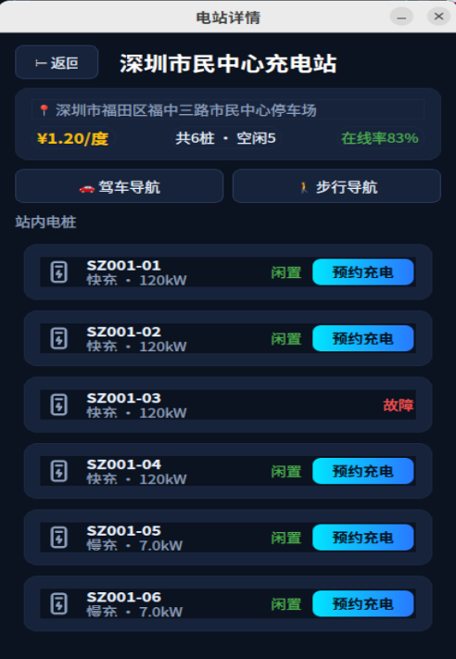
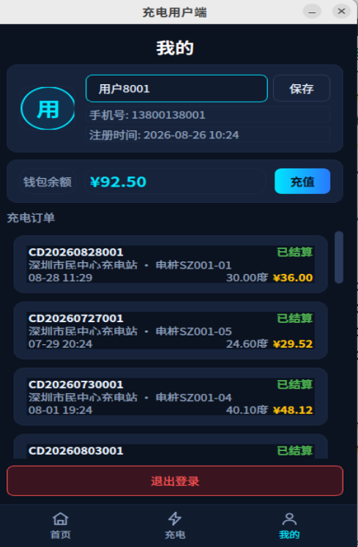
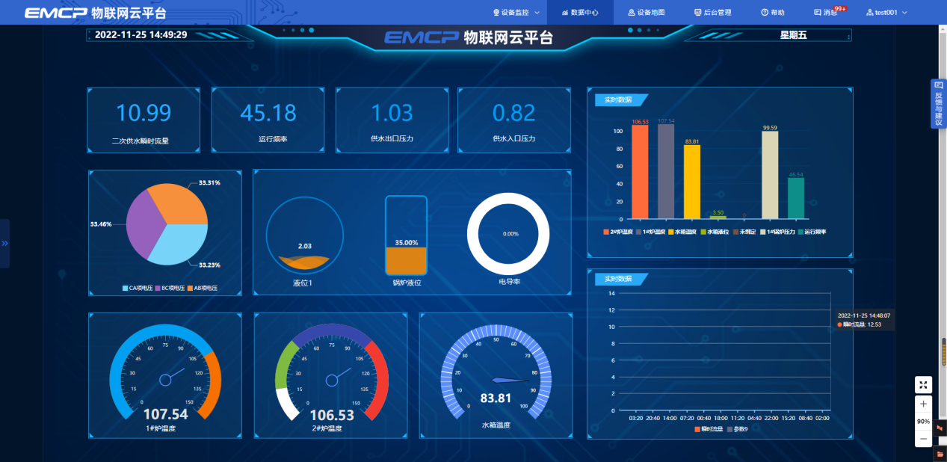
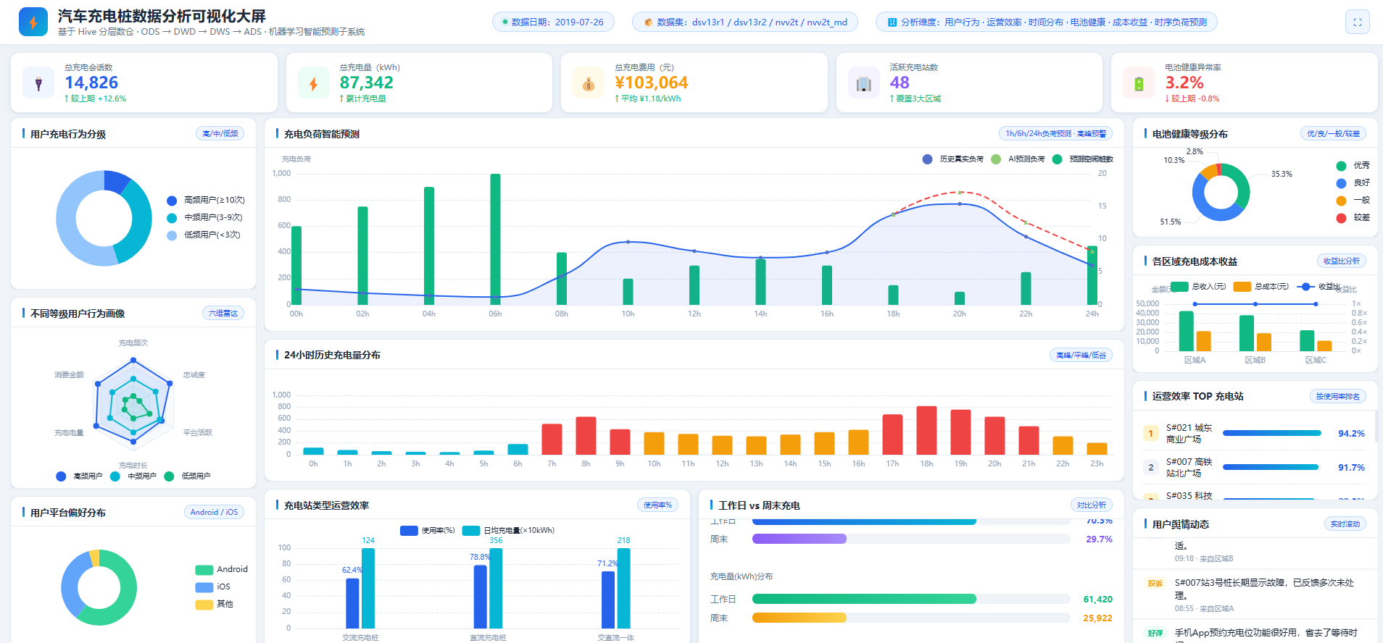
二、本次实训项目安排（同第一阶段）
随着新能源汽车产业的蓬勃发展，电动汽车保有量持续增长，充电基础设施的智能化管理已成为行业刚需。当前充电桩运营面临站点分布不均、用户找桩困难、设备利用率偏低、运营数据分散等痛点，亟需一套集用户服务、设备管控、数据分析于一体的综合管理平台。本项目融合Linux操作系统、QT跨平台开发、数据库技术与大数据可视化等核心课程知识，构建一个覆盖“用户端—服务端—数据端”全链条的完整业务系统。
【基础内容-必须完成】大数据可视化大屏（Web端）
可多维度、多角度完成数据分析与可视化大屏
【预测内容-非必须完成，根据情况完成】机器学习智能分析子系统
如充电负荷智能预测、充电时间预测等等
注：其他内容，可根据小组情况拓展功能。

Slide 4
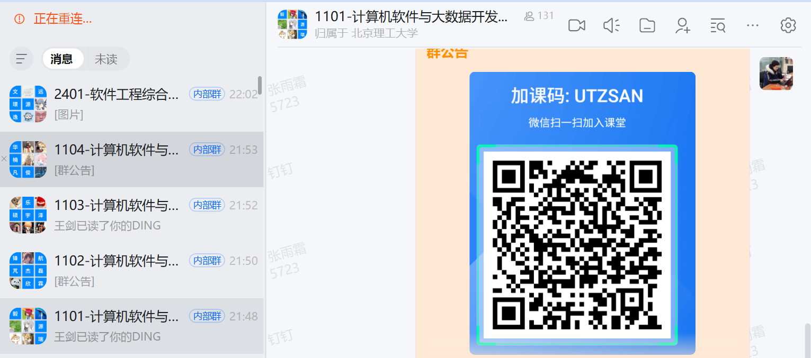
三、沟通工具使用（同第一阶段）
钉钉群
1）日常通知；
2）课下问题咨询；
3）阶段性课程问卷反馈；
4）沟通交流。
Notes:
我们这次是项目实训，所以这次授课内容都是围绕着项目展开的。因此对于一些重要的前置课程，比如Vue3和SpringBoot，我们只讲与项目有关的内容，就是用到什么就讲什么。所以对于基础不是很全面的同学来说，有些知识可能会学不到、学不全。
那怎么才能保证大家的学习效果呢，这就需要大家做好两件事情：1）课前预习、2）课后查缺补漏。因此，大家需要注册东软IT云学堂账号，免费领取两门课程：Vue3、SpringBoot。注意，是免费的。而且，云学堂上的这两门课程是非常全的，涵盖了Vue框架和SpringBoot框架的全部内容。
那么大家需要每天提前在云学堂上预习当天的课程，下课后，没有听懂的或遗漏的要在云学堂上进行复习。这样就能保证大家的学习效果。

Slide 5
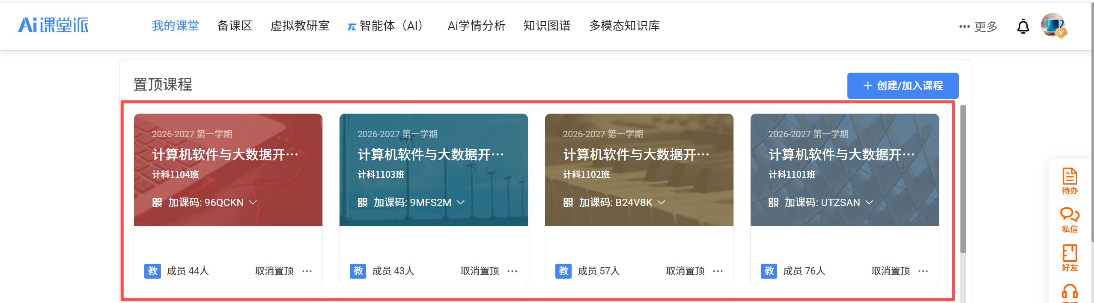
四、学习工具使用（同第一阶段）
课堂派 https://www.ketangpai.cn/
1）日常签到；
2）线上测试；
3）过程作业提交；
4）最终成果物提交。
Notes:
我们这次是项目实训，所以这次授课内容都是围绕着项目展开的。因此对于一些重要的前置课程，比如Vue3和SpringBoot，我们只讲与项目有关的内容，就是用到什么就讲什么。所以对于基础不是很全面的同学来说，有些知识可能会学不到、学不全。
那怎么才能保证大家的学习效果呢，这就需要大家做好两件事情：1）课前预习、2）课后查缺补漏。因此，大家需要注册东软IT云学堂账号，免费领取两门课程：Vue3、SpringBoot。注意，是免费的。而且，云学堂上的这两门课程是非常全的，涵盖了Vue框架和SpringBoot框架的全部内容。
那么大家需要每天提前在云学堂上预习当天的课程，下课后，没有听懂的或遗漏的要在云学堂上进行复习。这样就能保证大家的学习效果。

Slide 6
五、考核方式-整体说明（同第一阶段）
类别 | 材料名称 | 提交日期 | 提交单位 | 命名规范 | 文件类型 | 备注
过程考核 | 职业规范测试 | 9月12日 14:15-14:30 | 个人 | 在线答题，无需命名，时长10分钟 严禁截图、严禁切屏，否则会计算作弊 | /
 | 编码规范测试 | 9月14日 14:15-14:30 | 个人 | 在线答题，无需命名，时长10分钟 严禁截图、严禁切屏，否则会计算作弊 | /
结果考核 （第二阶段） | 项目源码 | 9月17日 24:00前 | 小组 | 小组代码 | 压缩包 | 小组完整代码 仅提供第二阶段项目部分
 | 项目运行录屏 |  | 小组 | 小组录屏 | MP4 | 可提前录制，无需最后一天答辩时录制 仅提供第二阶段项目部分
 | 项目文件 |  | 小组 | 数据集-第X组 测试用例-第X组 团队贡献度-第X组 | excel word
 | 项目路演PPT |  | 小组 | 项目路演PPT-项目名称-第X组 讲解限时 | ppt | 在第一阶段答辩PPT上进行增加即可，无需重新撰写
结果考核 （实训报告） | 实训总结报告 | 9月18日 24:00前 | 个人 | 项目开发总结报告-学号姓名 | word | 其中引言、需求分析、概要设计可使用小组文档，其余需要撰写自己完成的内容，禁止抄袭，禁止小组成员全文一模一样 包含第一阶段和第二阶段项目
 | 环评报告 |  | 个人 | 行业解决方案对环境和可持续发展影响分析报告-学号姓名 | word | 每个人一份，可以查阅资料，不能全部抄袭
延续第一阶段分组，在项目组长统一协调下，分工协作，共同完成指定项目任务。
答辩前，项目组长与组员协商，初步给出团队贡献度评选，小组合计贡献度100%，仅写第二阶段。
所有提交材料均在课堂派进行，均已发布完毕。

Slide 7
24小时投诉建议通道
刘沙沙13920223627（同微信）
如有任何无法解决的问题、困惑的问题、不满意的内容等均可联系
Notes:
我们这次是项目实训，所以这次授课内容都是围绕着项目展开的。因此对于一些重要的前置课程，比如Vue3和SpringBoot，我们只讲与项目有关的内容，就是用到什么就讲什么。所以对于基础不是很全面的同学来说，有些知识可能会学不到、学不全。
那怎么才能保证大家的学习效果呢，这就需要大家做好两件事情：1）课前预习、2）课后查缺补漏。因此，大家需要注册东软IT云学堂账号，免费领取两门课程：Vue3、SpringBoot。注意，是免费的。而且，云学堂上的这两门课程是非常全的，涵盖了Vue框架和SpringBoot框架的全部内容。
那么大家需要每天提前在云学堂上预习当天的课程，下课后，没有听懂的或遗漏的要在云学堂上进行复习。这样就能保证大家的学习效果。

Slide 8
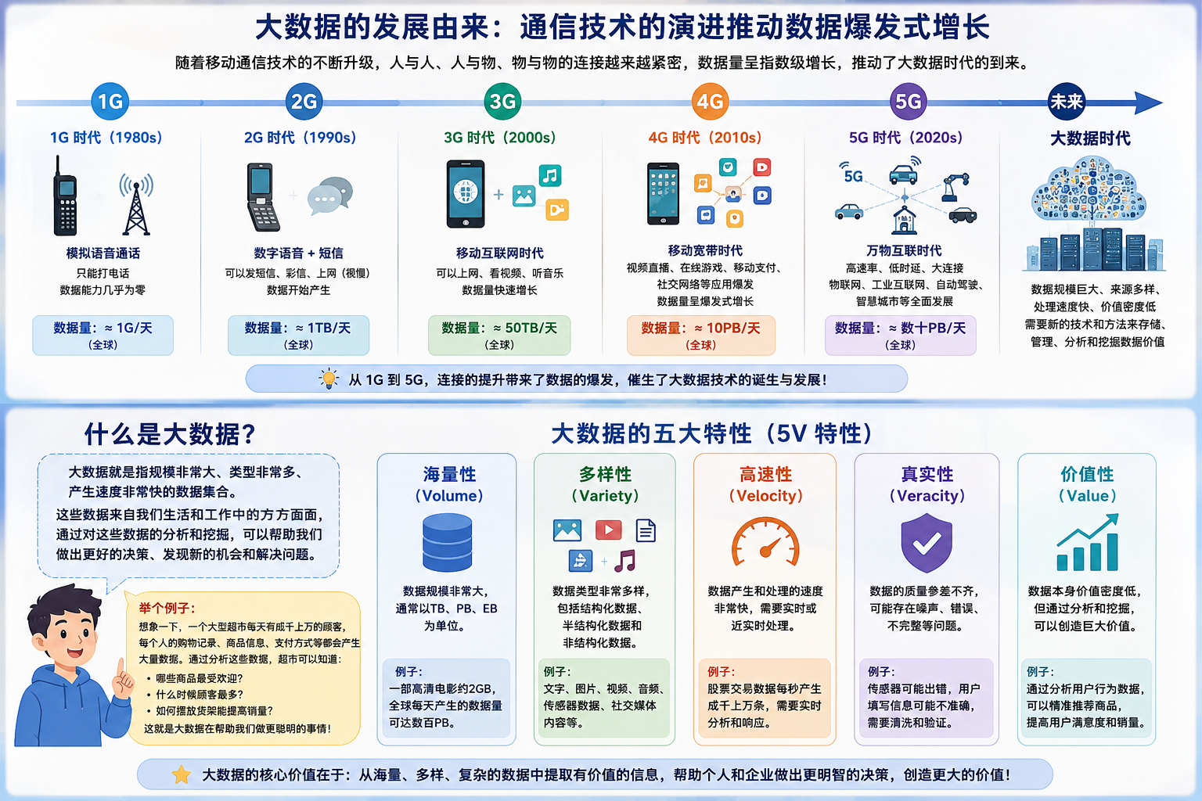
大数据是什么

Slide 9
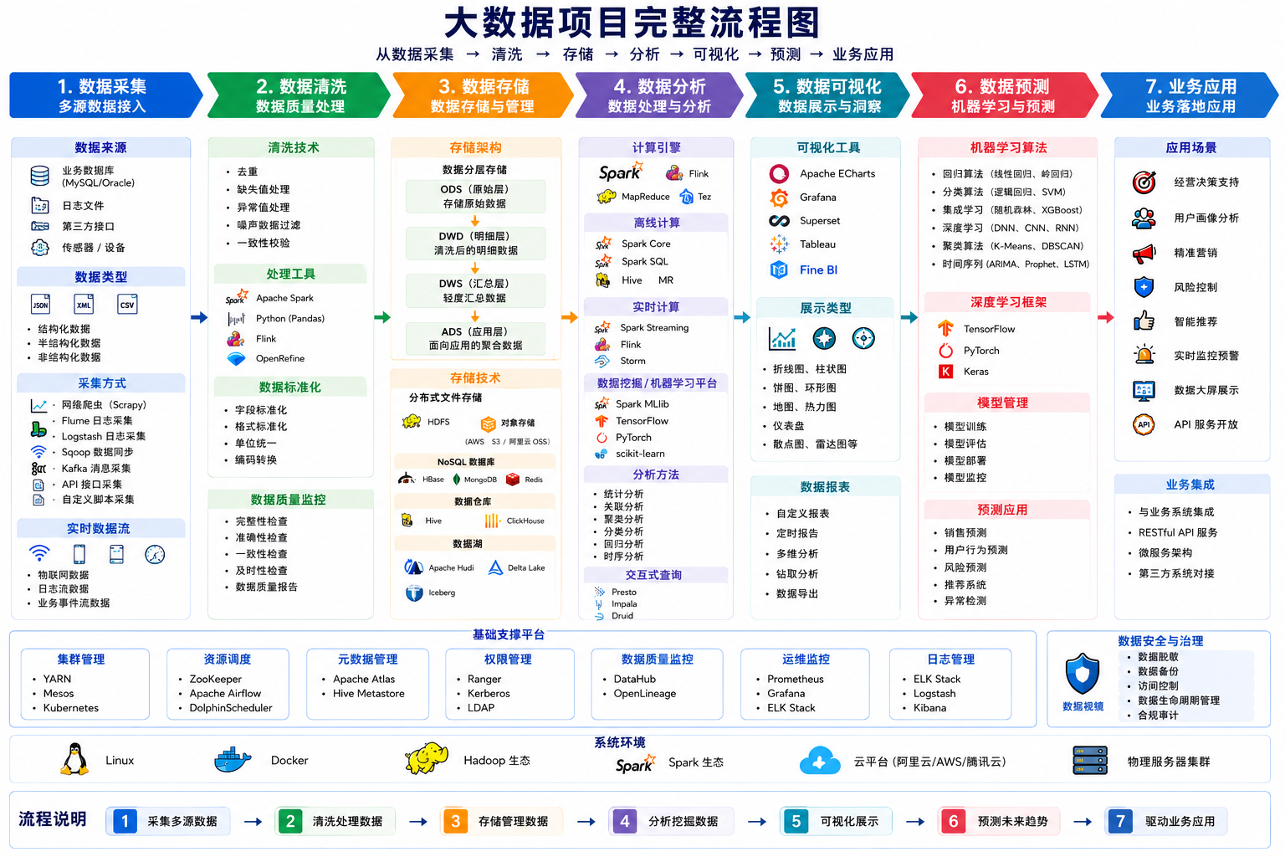
大数据项目完整流程图

Slide 10

开放、创新
笃定、务实

